Slide 1
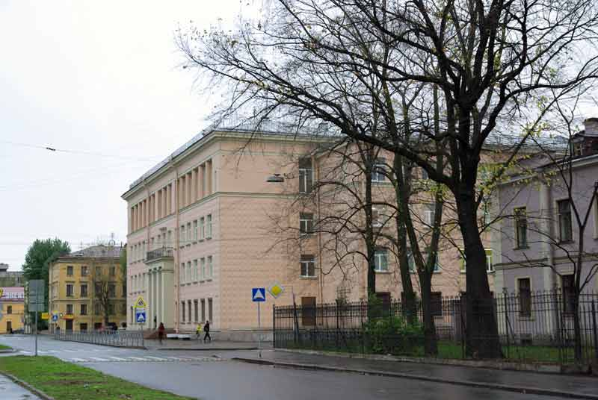
Государственное бюджетное общеобразовательное учреждение Лицей №281 Адмиралтейского района Санкт-Петербурга

Slide 2
Индивидуальный образовательный маршрут как необходимый компонент реализации ФГОС в старшей школе

Slide 3
ЧТО? Индивидуальный образовательный маршрут учащегося старшей школы
ДЛЯ ЧЕГО?
Реализация данной системы будет:
учитывать образовательные запросы, склонности, личные и предпрофессиональные интересы, способности и познавательные возможности каждого учащегося старшей школы
обеспечивать учащемуся позицию субъекта выбора, при разработке и реализации образовательной программы
осуществлять педагогическую поддержку его самоопределению и самореализации
обеспечит возможность каждому ученику самостоятельно осуществлять деятельность учения, ставить учебные цели, искать и использовать необходимые средства и способы их достижения, уметь контролировать и оценивать учебную деятельность и ее результаты, что будет способствовать развитию УУД

Slide 4
Концептуальный
совокупность целей, ценностей и принципов
Организационно-педагогический
Процессуально-технологический
совокупность способов организации учебной деятельности
Диагностический
система диагностического сопровождения
Содержательный
содержание образования, осваиваемое в процессе реализации маршрута

Slide 5
СОДЕРЖАТЕЛЬНЫЙ БЛОК включает содержание образования, осваиваемое в процессе реализации маршрута
Учебные программы профильного обучения
Программы
социальных практик
Ученик
Учебные программы элективных курсов
Программы дополнительного образования

Slide 6
Профили. Профильные предметы
Химико-биологический
Химия
Химико-физический
Химия
Информационно-технологический
Биология
Математика
Физика
Математик
Информатика
Физика
Математика

Slide 7
Элективные курсы
Математика
Химия
Трудные вопросы химии (10-11)
Физика
Методы решения физических задач (10-11)
Биология
Избранные главы органической химии(10)
Математика: избранные вопросы(10-11)
К совершенству шаг за шагом (10 -11)
Подготовка к олимпиадам по информатике (10-11)
Методы решения задач по информатике повышенного уровня сложности (10-11)
Информатика
Актуальные вопросы изучения обществознания (10-11)
Обществознание

Slide 8
Предметная практика
Математика
Химия
«Юный химик» Практическая химия» СПбГГИ (Технический Университет)
Физика
Инженерная подготовка (практическая физика) (СПбГЭТУ «ЛЭТИ»)
Информатика
Математическая логика (ОДОД)
Инженерная подготовка (практическая информатика) (СПбГЭТУ «ЛЭТИ»)
Биология
«Психология человека» (кафедра психологии РГПУ )
Психология
Программы ЭБЦ «Крестовский остров»

Slide 9
Социальное партнерство
Для учащихся:
Максимальное удовлетворение образовательных потребностей
Доступ в образовательные учреждения, реализующие программы более высоких уровней
Проведение практической деятельности по предмету
Возможность иметь индивидуальную образовательную траекторию в обучении
Раннее профессиональное самоопределение школьников
Для образовательного учреждения:
Расширение образовательных возможностей

Slide 10
Исследовательская (проектная) деятельность
Деятельность по созданию материального или интеллектуального продукта (от замысла до результата), совершаемая в специально организованных педагогических условиях
Образовательная среда
Специальные подпространства
подготовка
опыт
демонстрация

Slide 11
Программы исследовательской (проектной) деятельности
Подготовка:
«Основы исследовательской деятельности «Знаток»;
Пространство опыта:
Программы: «Первые шаги в профессии химик – аналитик», программ по робототехнике, 3-D моделирование;
Выполнение исследовательских работ и творческих проектов
Пространство демонстрации опыта:
Участие лицеистов в различных научно-практических конференциях.

Slide 12
Программы предметных творческих мероприятий
Олимпиады:
Всероссийская олимпиада «Алмазовский турнир» ФГБУ «Национальный Медицинский исследовательский центр им . В.А. Алмазова»,
ХФА Конкурс-олимпиада для старшеклассников «Кто хочет стать фармацевтом?»,
Международная олимпиада мегаполисов и столиц,
Олимпиада Газпрома и др. вузовские олимпиады
Конференции:
СПбГУ «150 лет Периодической системе» (2019) ,
Международная неделя познания мозга,
Городская психологическая конференция «Ровесник-ровеснику»
Конкурсах:
Городской конкурс по биологии "Биопрактикум,
конкурсы по робототехнике

Slide 13
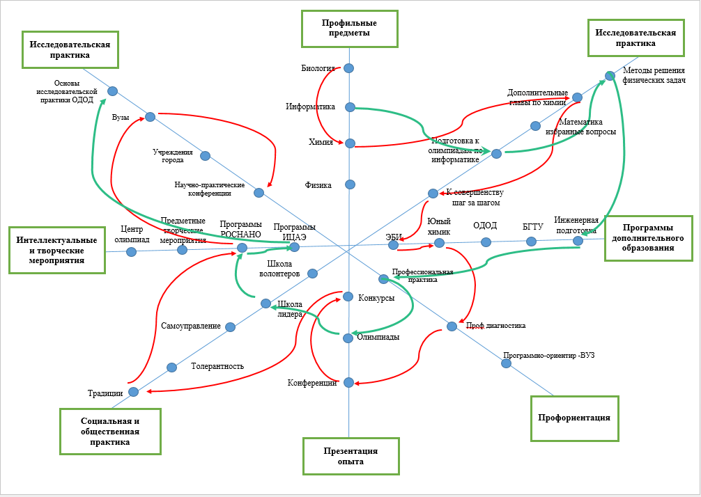
Элективные курсы

Slide 14
Выбор предмета на итоговую аттестацию
Предмет | Количество учащихся, сдающих профильный предмет
 | 2015-2016 |  | 2016-2017 |  | 2017-2018 |  | 2018 - 2019
 | Кол-во | доля | Кол-во | Доля | Кол-во | Доля | Кол-во | Доля
Биология | 24 | 80% | 20 | 90,9% | 26 | 100% | 24 | 92,2%
Информатика | 7 | 70% | 9 | 64,3% | 6 | 60% | 13 | 63,5 %
Физика | 19 | 70,3% | 14 | 51,8% | 12 | 48% | 13 | 46,4 %
Химия | 36 | 80% | 28 | 80% | 34 | 85% | 35 | 83,3 %

Slide 15
Удельный вес выпускников, продолжающих образование в учреждениях более высокого уровня образования

Slide 16
Сохранение профильности
Год | Всего уч-ся | Профиль |  |  | % поступивших по профилю
 |  | Химико- биологический | Химико- физический | Информационно- технологический |  | Медицина | Ветеринария | Фармацевтика | Биология, психология | Химические спецальности | Инженерные спецальности | Не профильные вузы
2014- 2015 | 55 | 30 | 11 | 14 | 90,9% | 19 | 1 | 3 | 3 | 9 | 15 | 5
2015- 2016 | 49 | 22 | 15 | 12 | 81,6% | 11 | 0 | 2 | 2 | 5 | 20 | 4
2016- 2017 | 49 | 22 | 15 | 12 | 81,6% | 11 | 0 | 2 | 2 | 5 | 20 | 4
2017- 2018 | 49 | 24 | 15 | 10 | 83,7% | 20 | 0 | 3 | 0 | 8 | 10 | 7
2018- 2019 | 55 | 25 | 17 | 13 | 94,4% | 13 | 0 | 2 | 1 | 12 | 15 | 7

Slide 17
Схема Индивидуальный образовательный маршрут
Наличие в сети необходимых ресурсов для формирования
Выпускник основной школы
Диагностика мотивационного комплекса
Профиль обучения
Профильные предметы
Элективные курсы
Предметные практики
Дополнительная подготовка по профильным предметам
Исследовательская и проектная деятельность
Участие в социальной практике
Программы Профессиональной направленности
Профессиональные пробы
Диагностика
Профессиональное образование

Slide 18
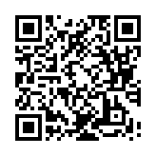
Государственное бюджетное общеобразовательное учреждение Лицей №281 Адмиралтейского района
Санкт-Петербурга
ТЕЛЕФОНЫ: 316 - 17 - 01
ФАКС: 316 - 17 - 01
ПОЧТОВЫЙ ЯЩИК: sc281@adm-edu.spb
Лицей в интернете
http://www.school281.spb.ru/ (раздел инновационная деятельность)

Slide 19
Социальная практика Профессиональные пробы
ДЛЯ ЧЕГО?
найти для себя различные способы выстраивания делового общения (научиться контактировать с незнакомыми взрослыми людьми, представлять себя, знакомиться, договариваться, сотрудничать, быть полезным)
изучать современный социум и найти свое место в нём
учиться кооперировать с другими людьми и делать совместное дело
получить информацию об интересующей профессии, понять, подходит ли эта профессия тебе или нет
получить опыт поиска рабочего места
научиться видеть социальные проблемы и приносить пользу людям
учиться выстраивать, проектировать свою деятельность.

Slide 20
Социальная практика
Совет Лицея « VIP 281»
Школа «Лидера» , РДШ
Школьная газета «Феномен 281
«Клуб «Помним»
Проект волонтерского движения «Адрес заботы»

Slide 21
Учебный план
1. Профили обучения
естественно-научный
гуманитарный
социально-экономический
технологический
универсальный
2. Уровень изучения предмета
Б (базовый)
У (углубленный)
3. Обязательные предметные области
Русский язык и литература
У или Б
русский язык, литература
Родной язык и литература У или Б
родной язык
литература
Иностранные языки
У или Б
иностранный язык;
второй иностранный язык
Общественные науки
У или Б
история; география;
экономика; право
Б
обществознание Россия в мире
Математика и информатика
У или Б
математика;
информатика
Естественные науки
У или Б
физика;
химия;
биология
Б
астрономия
естествознание
ФЗК, экология и ОБЖ
Б
ФЗК;
ОБЖ;
экология
4.Дополнительные учебные предметы и курсы по выбору
5. Индивидуальный проект

